Slide 1
DISCOS

Slide 2
Disco Magnético
Vel. angular constante => Vel. linear variável
Várias trilhas concêntricas
Vários setores por trilha
Cabeça
fixa (uma por trilha)
móvel (uma por superf.)
Portabilidade
fixo ou removível
Lados
simples ou duplos
Núm. de discos
Mecanismo da cabeça
Contato direto
Gap fixo
Gap aerodinâmico

Slide 3
Disco Magnético
s1
gap ID gap dados gap
17 7 41 515 20
Sinc. Tr Head Sec. CRC
s2
1 2 1 1 2
Seagate ST506
s3
s5
s4

Slide 4
CD - ROM
Velocidade Linear Constante (básica de 1,2 m/s)
Um única trilha em espiral (5,27 Km)
774,57 Mbytes (73,2 minutos)
00 FFx10 00 min sec Setor Modo Dados ECC
12 Bytes (SYNC) 4 Bytes (ID) 2048 288
Modo: 0 - sem dados
1 - Dados, com ECC (Error Correcting Code)
2 - Dados, sem ECC

Slide 5
CD-ROM
Uma única trilha
Vel. linear constante =>Vel. Angular variável
Ex: CD-ROM 1X velocidade
200 - 500 RPM

Slide 6
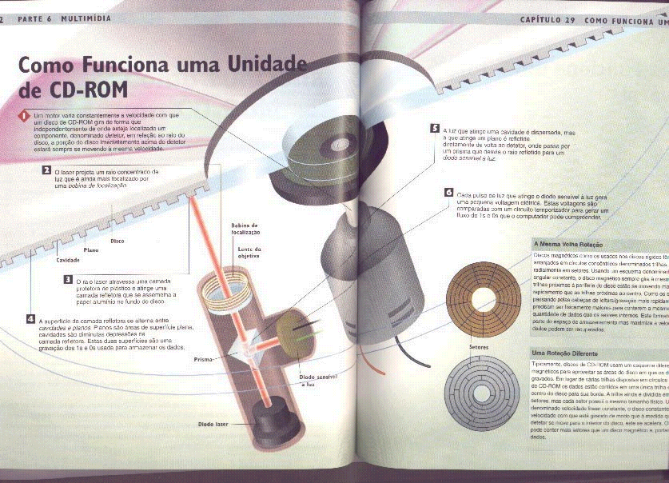

Slide 7
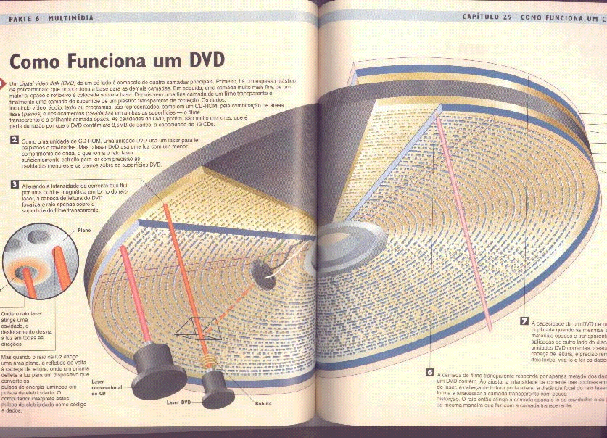

Slide 8
RAID: Redundant Array of Independent Disks
RAID 0
Sem redundância.
Dados são distribuídos (interleaving entre os discos) a nível de bloco
Aumenta taxa de transferência e capacidade de acesso paralelo

Slide 9
RAID 0
Disco A
Disco B
Disco C
Disco D
bloco 0
bloco 1
bloco 2
bloco 3
bloco 4
bloco 5
bloco 6
bloco 7
bloco 8
bloco 9
bloco 10
bloco 11
bloco 12
bloco 13
bloco 14
bloco 15

Slide 10
RAID: Redundant Array of Independent Disks
RAID 1
Dados duplicados em dois discos
Muito caro
Alta confiabilidade (alta redundância)

Slide 11
RAID 1
Disco A
Disco B
Disco C
Disco D
bloco 0
bloco 1
bloco 0
bloco 1
bloco 2
bloco 3
bloco 2
bloco 3
bloco 4
bloco 5
bloco 4
bloco 5
bloco 6
bloco 7
bloco 6
bloco 7

Slide 12
RAID: Redundant Array of Independent Disks
RAID 2
Discos são sincronizados.
Distribuição de dados a nível de byte
Uso de código de Hamming
Altamente confiável
Dada a alta confiabilidade individual dos discos, é muito caro (muitos discos)
Apenas um acesso permitido por vez

Slide 13
RAID 2
Disco A
H1
Disco B
H2
Disco C
D3
Disco D
H4
Disco E
D5
Disco F
D6
Disco G
D7

Slide 14
RAID: Redundant Array of Independent Disks
RAID 3
Discos são sincronizados.
Distribuição de dados a nível de byte
Uso de um disco com bit de paridade
Alta taxa de transferência
Apenas um acesso permitido por vez

Slide 15
RAID 3
Disco A
D1
Disco B
D2
Disco C
D3
Disco D
D4
Disco E
Paridade

Slide 16
RAID: Redundant Array of Independent Disks
RAID 4
Distribuição de dados a nível de bloco
Uso de um disco com blocos de paridade
Alta taxa de transferência
Vários acessos permitidos por vez
Gargalo na escrita do disco de paridade

Slide 17
RAID 4
Disco A
Disco B
Disco C
Disco D
Disco E
bloco 0
bloco 1
bloco 2
bloco 3
par.0-3
bloco 4
bloco 5
bloco 6
bloco 7
par.4-7
bloco 8
bloco 9
bloco 10
bloco 11
par.8-11
bloco 12
bloco 13
bloco 14
bloco 15
par.12-15

Slide 18
RAID: Redundant Array of Independent Disks
RAID 5
Distribuição de dados a nível de bloco
Blocos de paridade distribuídos entre os discos (elimina gargalo na escrita do disco de paridade)
Alta taxa de transferência
Vários acessos permitidos por vez

Slide 19
RAID 5
Disco A
Disco B
Disco C
Disco D
Disco E
bloco 0
bloco 1
bloco 2
bloco 3
par.0-3
bloco 4
bloco 5
bloco 6
par.4-7
bloco 7
bloco 8
bloco 9
par.8-11
bloco 10
bloco 11
bloco 12
par.12-15
bloco 13
bloco 14
bloco 15

